Slide 1
Опыт интеграции ЛИС через РЛИС с МИС медицинских организаций ХМАО-Югры
Гилева Екатерина
Начальник отдела информационных технологий

Slide 2
С чего все начиналось…
В 2018 году в Ханты-Мансийском автономном округе – Югре была введена в эксплуатацию региональная лабораторная информационная система (далее РЛИС).
Основными задачами РЛИС были:
сбор и хранение результатов лабораторных исследований на уровне региона;
передача результатов лабораторных исследований в ЕГИС;
передача результатов лабораторных исследований в личные кабинеты «Мое здоровье», «Единая регистратура Югры».
С распространением новой коронавирусной инфекции добавилась еще одна важная функция - передача результатов тестирования метом ПЦР в личный кабинет пациента государственных услуг.
С этого момента и началось развитие РЛИС в части обмена направлениями от МО заказчика лабораторных исследований МО исполнителю, а также получения результатов таких исследований. Обмен документами не представлял особых трудностей, так как перечень исследований и тестов был не разнообразен в части тестирования на новую коронавирусную инфекцию методом ПЦР.
Полную функциональность РЛИС мы начали использовать в 2021 году при централизации лаборатории в городе Нижневартовске

Slide 3
Централизация лабораторной службы ХМАО
В процессе централизации лабораторной службы ХМАО была упразднена часть лабораторий на базе МО, также была переработана маршрутизация биоматериала между МО заказчиками и МО исполнителями лабораторных исследований.
В итоге с октября 2021 года в городе Нижневартовске функционирует ЦЛД в составе АУ ЦПП с 30 МО заказчиками.
С сентября 2022 года вошли в состав еще 2 централизованные лаборатории в г. Сургуте и г. Ханты-Мансийске. Общее количество заказчиков увеличилось до 73 МО.

Slide 4
Централизация лабораторной службы ХМАО
В первые 3 месяца централизации в 2021 году в ЦЛД г. Нижневартовска было выполнено 358 302 исследования.
С централизацией лабораторий города Сургута и Ханты-Мансийска количество исследований выросло до 635 695.

Slide 5
Как работает централизованная лаборатория?
Вариант 1: наличие МИС у заказчика
Схема взаимодействия с МО, направляющими биоматериал в ЦЛД,
работающими в МИС (передача информации происходит в КСПД МИАЦ)
МИС МО
Результат
РЛИС
Направление
МИС ЦЛД
ЛИС ЦЛД

Slide 6
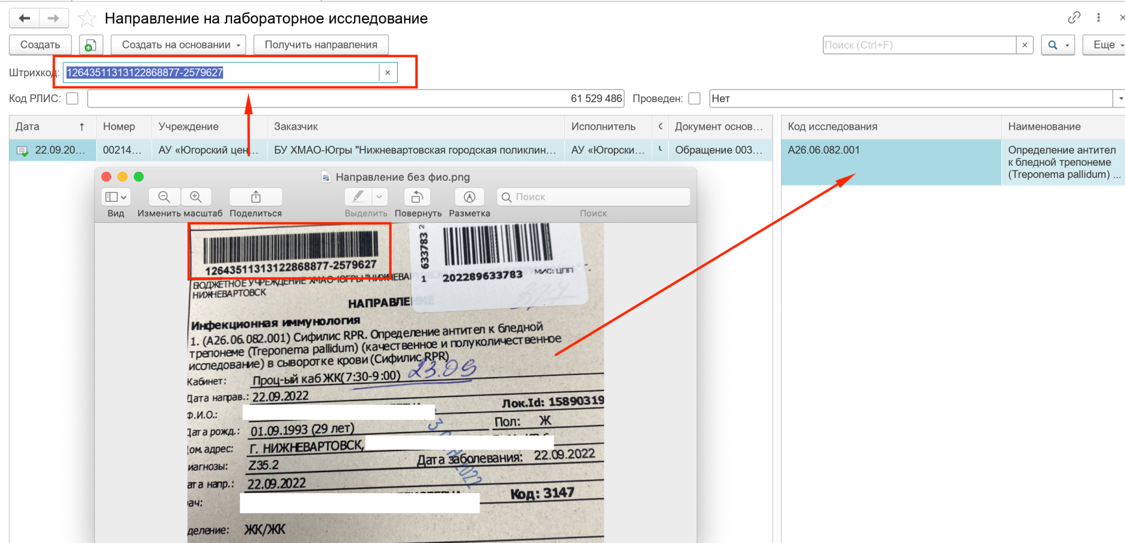
Как работает централизованная лаборатория?
Вариант 1: наличие МИС у заказчика
При поступлении биоматериала в ЦЛД, регистратор проверяет назначение и фиксирует факт поступления биоматериала. Заказ на лабораторное исследование уходит в ЛИС ЦЛД.

Slide 7
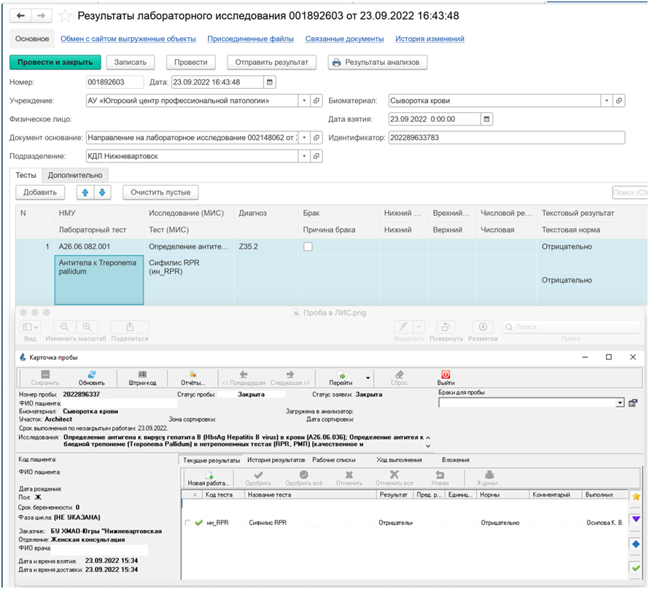
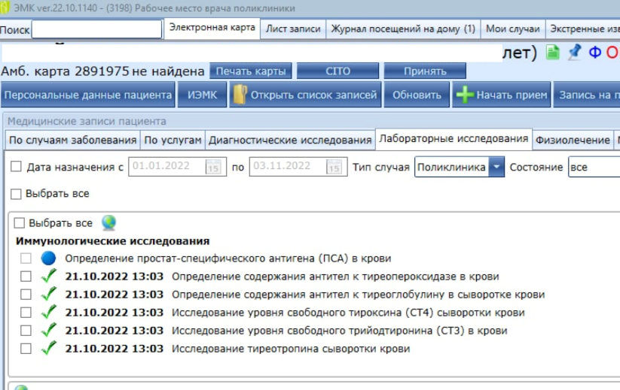
Как работает централизованная лаборатория?
Вариант 1: наличие МИС у заказчика
МИС ЦЛД
После авторизации врачом лабораторной диагностики результата в ЛИС ЦЛД, информация передается в МИС ЦЛД далее в РЛИС и в МИС заказчика лабораторного исследования.
ЛИС ЦЛД
МИС заказчика

Slide 8
Как работает централизованная лаборатория?
Вариант 2: отсутствие МИС у заказчика
Схема взаимодействия с МО, направляющими биоматериал в ЦЛД,
не работающими в МИС (передача информации происходит в КСПД МИАЦ)
Веб-клиент ЛИС в МО
Результат
ЛИС ЦЛД
Направление

Slide 9
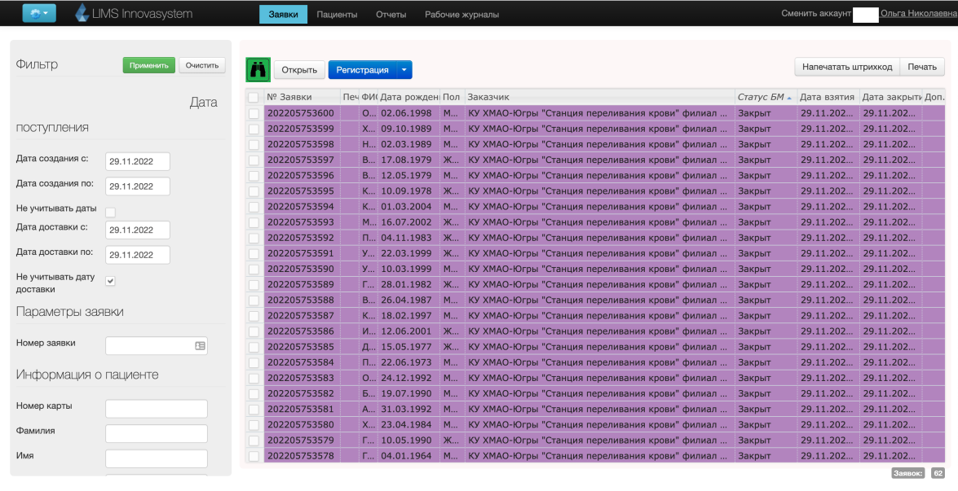
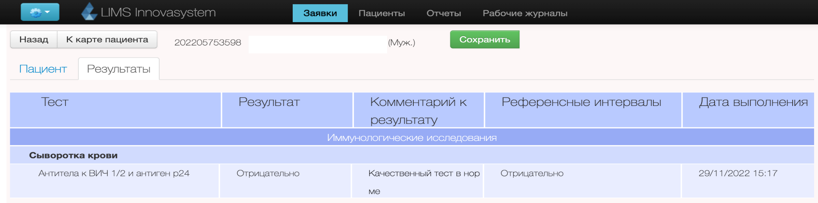
Как работает централизованная лаборатория?
Вариант 2: отсутствие МИС у заказчика
ЛИС ЦЛД устанавливается на рабочих местах заказчика.
Заказчик фиксирует заказ на лабораторные исследования, персональные данные пациента, а также ШК указанный на пробирке с биоматериалом. После авторизации результата врачом лабораторной диагностики ЦЛД, заказчик может распечатать результат.

Slide 10
Централизация в 2021 году г. Нижневартовск
Как проходила подготовка
Проведены мероприятия:
Разработка регламента информационного взаимодействия между ЦЛД и МО заказчиком;
Дополнение справочника лабораторных исследований ЦЛД, настройка обмена МИС/ЛИС, настройка бланков результатов;
Настройка справочника заказчиков, в соответствии с приказом о централизации, настройка допустимых исследований и вариантов оплаты для каждого заказчика;
Настройка соответствий номенклатуры услуг и тестов в МИС с региональными/федеральными справочниками для обмена направлениями и отправки результатов в РЛИС МО заказчику;
Тестирование информационного взаимодействия между ЦЛД и МО заказчиком;
Настройка и подключение компьютерного оборудования сотрудникам ЦЛД;
Настройка и подключение лабораторного оборудования для передачи задания в прибор и результатов исследований в ЛИС.

Slide 11
Централизация в 2021 году г. Нижневартовск
Непредвиденные трудности
Направления на бумажном носителе не соответствовали регламенту информационного взаимодействия (отсутствовал или был указан некорректный ШК, отсутствовал вариант оплаты, отсутствовала информация о полисе ОМС или СНИЛС, не указаны коды и наименования услуг и т.д);
Направления, выданные заказчиком до момента централизации были направлены в РЛИС не на АУ ЦПП, а значит не были доступны для работы ЦЛД, что повлекло за собой огромный объем ручной регистрации заказов;
Нами не была отработана четкая схема разбивки исследований по количеству направлений, что повлекло за собой отправку направлений в адрес АУ ЦПП не взаимосвязанных услуг (например одно направление на общий анализ мочи и крови);
Точечное тестирование приема электронных направлений от заказчиков, не означало, что со стороны заказчика был отработан весь список услуг для отправки направлений в АУ ЦПП, в связи с этим столкнулись с огромным количеством некорректных направлений;
Несвоевременная отправка заказчиком направлений в РЛИС, так же повлекла за собой ручную регистрацию направлений регистраторами ЦЛД;
Заказчиком не было настроено сопоставление справочника лабораторных тестов в МИС с региональным, как следствие заказчик не мог загрузить результатов исследований из РЛИС.

Slide 12
Централизация в 2021 году г. Нижневартовск
Итоги первого месяца
Подводя итоги работы лаборатории за первый месяц в Нижневартовске, результаты были неутешительными. Огромный провал был в части передачи электронных направлений от заказчиков в лабораторию, что повлекло за собой невозможность получения результатов по таким исследованиям в МИС заказчика.
А также огромный объем работы сотрудников ЦЛД в части печати результатов на бумажном носителе и передача их заказчику.

Slide 13
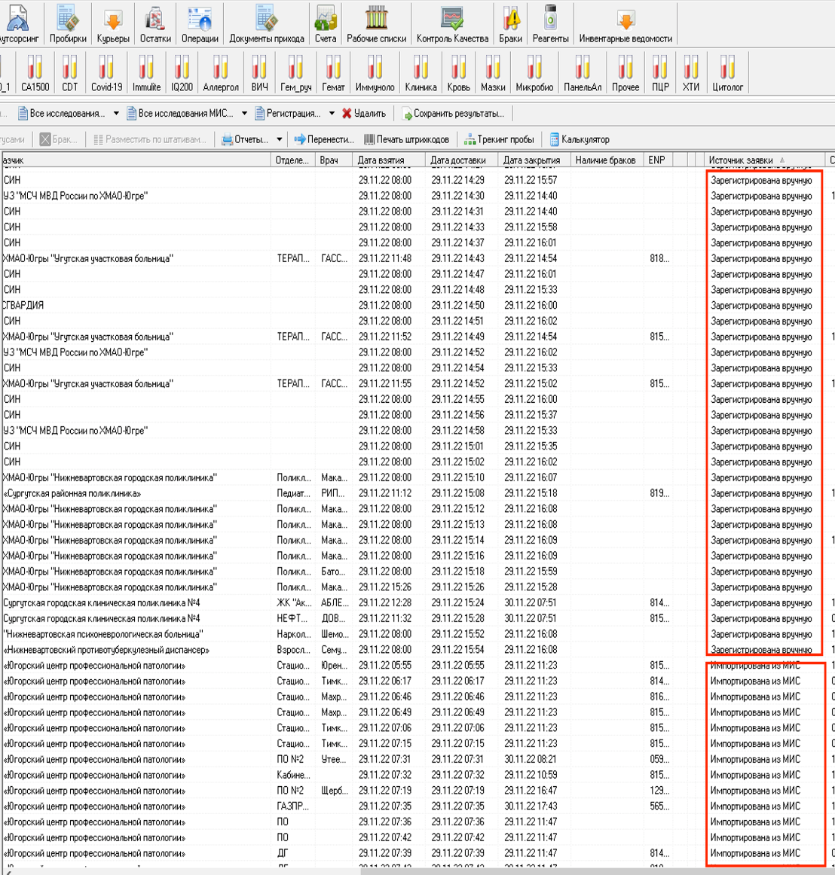
Централизация в 2021 году г. Нижневартовск
Итоги первого месяца
Проблему большого объема печати результатов на бумажном носителе мы решили с помощью статусов заказов в ЛИС ЦЛД.
Направления, переданные в электронном виде посредством РЛИС, мы помечаем со статусом «Импортирован из МИС», направления зарегистрированные вручную регистраторами–«Зарегистрирован вручную».
В итоге мы печатаем результаты на заказы, имеющие статус «Зарегистрирован вручную». Результаты заказов со статусом «Импортирован из МИС» заказчик получает непосредственно в карту пациента в МИС.

Slide 14
Централизация в 2022 году г. Сургут и г. Ханты-Мансийск
Работа над ошибками
При тестировании информационного взаимодействия были проверены не только электронные направления, но и печатные формы бланков на соответствие ШК, наличие варианта оплаты, полиса ОМС, СНИЛС, кода и наименования услуг;
Направления, выданные заказчиком до момента централизации, направленные в РЛИС были перенаправлены на АУ ЦПП;
ЦЛД была отработана четкая схема разбивки исследований по количеству направлений и направлена заблаговременно в МО для настройки бланков направлений;
Проведено тестирования обмена направлениями и результатами между заказчиком и ЦЛД по всему перечню исследований.

Slide 15
Централизация в 2022 году г. Сургут и г. Ханты-Мансийск
Итоги первого месяца
И вот перед Вами итоги работы за первый месяц в Сургуте и Ханты-Мансийске, результаты на порядок выше, чем при централизации в Нижневартовске.
Проведя более тщательно подготовительные работы, мы почти исключили ручную регистрацию заказов.

Slide 16
Планы на развитие РЛИС
АУ «Югорский центр профессиональной патологии» является самым активным пользователем РЛИС, кроме того мы также принимаем активное участие в модернизации системы совместно с МИАЦ ХМАО-Югры. Ближайшие планы на развитие РЛИС следующие:
Доработка системы в части передачи данных по расходным материалам к лабораторному оборудованию, для мониторинга запасов в лабораториях ХМАО;
Обеспечение доступа к результатам исследований на ВИЧ инфекции КУ «Центр СПИД» для контроля ВИЧ-положительных пациентов округа;
Полный отказ от направлений на бумажном носителе и переход на электронный документооборот.

Slide 17
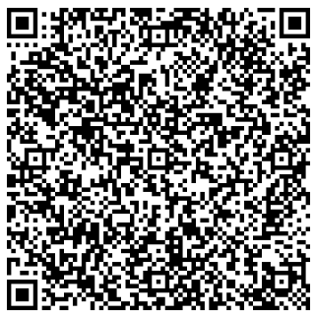
СПАСИБО ЗА ВНИМАНИЕ.

